Slide 1

Wykrywanie i reagowanie na incydenty bezpieczeństwa
'
Wykład #I – Infrastruktura IT

Slide 2

Prowadzący
mgr inż. Julian Horoszkiewicz
od ~2005 w IT
od 2012 w praktycznym bezpieczeństwie IT (defensywnym i ofensywnym) w dużych organizacjach
doświadczenie:
programowanie, administracja, bezpieczeństwo aplikacji
monitoring bezpieczeństwa, wykrywanie i reagowanie na incydenty bezpieczeństwa z wykorzystaniem informatyki śledczej (DFIR, Blue Team)
testy penetracyjne, Red Team
wynajdowanie nowych podatności i technik
aktualnie Senior Cyber Security Expert (Red Team) w Atos
https://github.com/ewilded/DFIR/ ← wykłady dostępne online!
https://twitter.com/julianpentest ← Twitter (tweetuję wyłącznie na temat infosec)
https://linkedin.com/in/julian-31337 ← LinkedIn

Slide 3
PLAN WYKŁADÓW
I Infrastruktura IT
II Wprowadzenie do bezpieczeństwa IT
III Bezpieczeństwo ofensywne
IV Incydenty bezpieczeństwa i związana z nimi terminologia
V Wykrywanie incydentów bezpieczeństwa
VI Reagowanie na incydenty bezpieczeństwa
VII Wybrane przykłady i statystyki
VIII Zaliczenie (test w formie pisemnej)

Slide 4
Podstawy infrastruktury IT
On-premises
Cloud
Hybrid
NAT
Proxy
Work from home
BYOD
MDM
Zero-trust

Slide 5
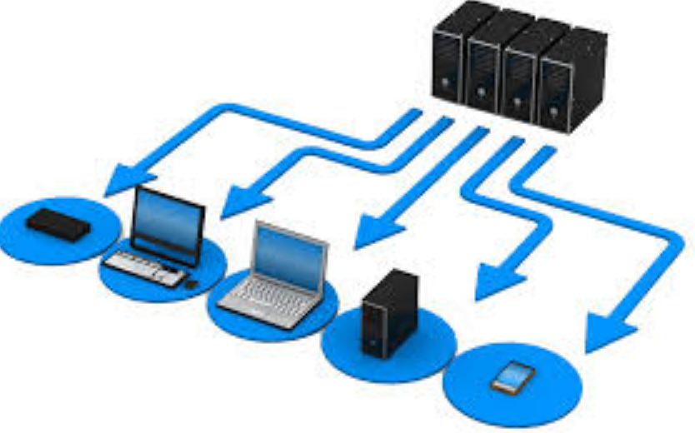
Infrastruktura IT
Elementy infrastruktury IT:
sieć komputerowa
okablowanie, anteny i inne fizyczne elementy łączące
urządzenia sieciowe
routery, switche, access pointy, repeatery, modemy
stacje robocze
komputery stacjonarne
laptopy
urządzenia mobilne
serwery (stacjonarne komputery stale podłączone do sieci, pracujące 24h na dobę - 7 dni w tygodniu, dedykowane dla konkretnych usług sieciowych świadczonych wielu użytkownikom)

Slide 6
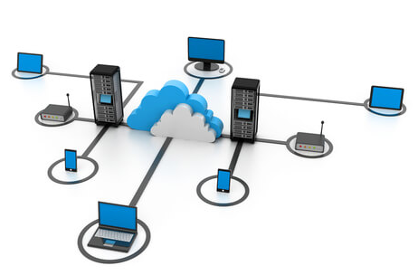
On-premise
Pojęcie on premise odnosi się przede wszystkim do infrastruktury własnej
Tj. będącej własnością naszej organizacji oraz fizycznie znajdującej się w budynkach należących do danej organizacji, np. biurze, biurowcu, data center itd.
Występują pewne odstępstwa od tej definicji, również mieszczące się w pojęciu on premise, np.:
sam budynek - np. hala, biurowiec itd. jest wynajmowany (zatem prawnie nie jest własnością, ale jest zgodnie z prawem oddany pod użytkowanie)
część infrastruktury on-premise może być wynajęta innej organizacji (partnerowi biznesowemu, klientowi itd.)
Duże organizacje mają wiele geograficznych lokalizacji on-premise (tzw. sites), np. serwerownie (data center) i biura w kilku dużych miastach/w różnych krajach
Pojęcie "on-premise" pojawiło się stosunkowo niedawno, celem odróżnienia własnej infrastruktury od infrastruktury chmurowej (Cloud)

Slide 7
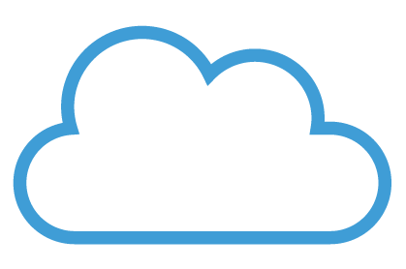
Cloud, IaaS, SaaS
Pojęcie cloud jest przede wszystkim przeciwieństwem pojęcia on-premise
Obecnie cloud computing odnosi się do ogromnego wachlarza usług IT wykonywanych na cudzej infrastrukturze (IaaS, SaaS - Infrastructure as a Service, Software as a Service)
W ich zakres wchodzą przede wszystkim:
hosting statycznej zawartości web (np. CDN)
hosting aplikacji i serwisów webowych (AWS Lambda)
przestrzeń dyskowa (np. Google Drive, AWS S3 Buckets, itd.)
email (np. Gmail)
maszyny wirtualne (VPS - Virtual Private Server)
infrastruktury/sieci wirtualne, jako zbiór zasobów (VPC - Virtual Private Cloud)
serwery dedykowane
infrastruktury wirtualne (połączenie serwerów dedykowanych i VPC)

Slide 8
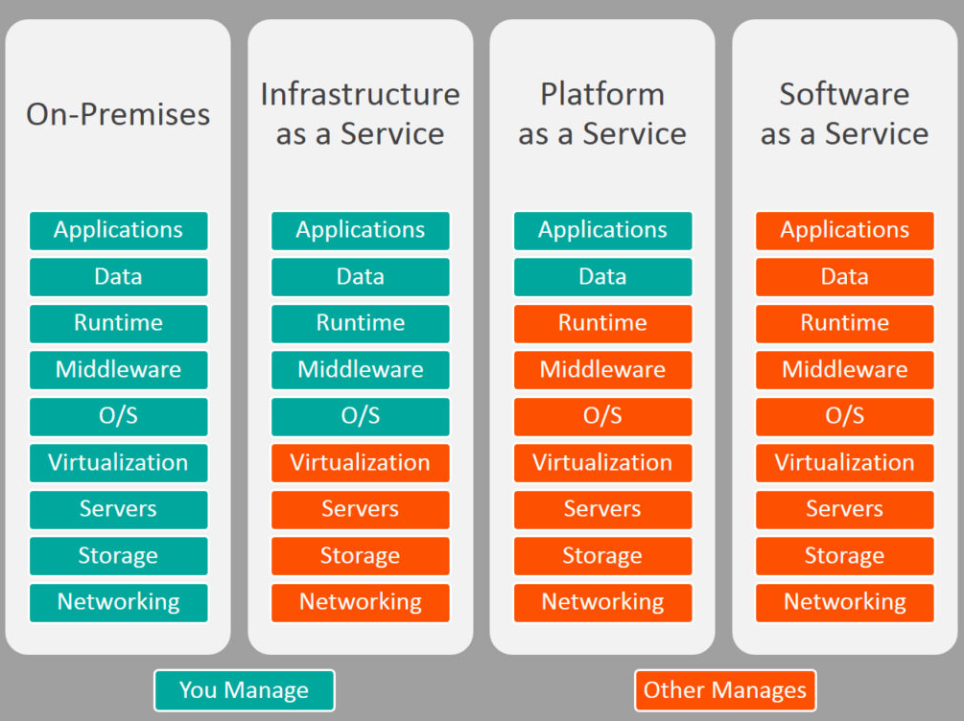
On-premise vs Cloud

Slide 9
Hybrid
Od lat mamy do czynienia z rosnącą popularnością IaaS, SaaS i Cloud
W wyniku tego aktualnie prawie każda organizacja funkcjonuje w konfiguracji hybrydowej
Tzn. swoje zasoby (usługi, dane, infrastrukturę) ma ulokowe częściowo w chmurze, a częściowo on-premise
Duże organizacje często mają swoje zasoby rozproszenie jednocześnie na:
wiele fizycznych lokalizacji on-premise (często w wielu miastach i krajach)
wielu różnych dostawców chmurowych, np.:
część serwerów w Google Cloud Computing, część w Microsoft Azure, część w Amazon
szereg innych usług w chmurze (np. Office 365)

Slide 10
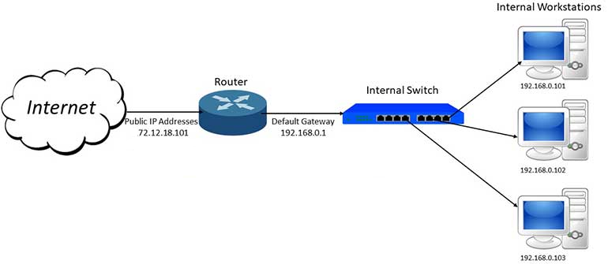
NAT (Network Address Translation)
Każda sieć lokalna - intranet - (określana również jako wewnętrzna, tj. stosująca adresy IP z zakresu zarezerwowanego dla sieci prywatnych, tj. 10.0.0.0/8, 172.16.0.0/12, 192.168.0.0/16) mająca dostęp do Internetu znajduje się za NAT-em.

Slide 11
NAT (Network Address Translation)
192.168.0.1-255 - przykładowy zakres prywatnych (wewnętrznych) adresów IP. Te adresy nie są bezpośrednio osiągalne z Internetu i powtarzają się pomiędzy wieloma różnymi sieciami wewnętrznymi (prywatnymi).
72.12.18.101 - przykładowy publiczny adres IP. Ten adres jest osiągalny z Internetu - każdy inny komputer z dostępem do Internetu może adresować pakiety (dokonywać prób połączeń, a więc i ataków). Ten adres jest unikalny (niepowtarzalny) - żadno inne urządzenie w Internecie nie ma takiego adresu IP.

Slide 12
NAT (Network Address Translation)
Komputery w sieci prywatnej (192.168.0.1-255) mogą nawiązywać połączenia z komputeram w Internecie (mającymi publiczny adres IP) za pośrednictwem routera, którego publicznym adresem jest tutaj 72.12.18.101. W Internecie takie połączenia są widoczne jako pochodzące z 72.12.18.101 (adres źródłowy) - NAT. Wszystkie komputery za NAT-em w Internecie "wyglądają" jak jeden komputer - 72.12.18.101.

Slide 13
NAT (Network Address Translation)
Komputery z Internetu mogą jedynie nawiązywać połączenia z 72.12.18.101, publicznym adresem routera. Nie są w stanie bezpośrednio nawiązywać połączeń z komputerami za NAT-em (w tym przypadku adresami 192.168.0.1-255).
Pakiety pochodzące z Internetu są przez router przesyłane do danego komputera w sieci wewnętrznej tylko wtedy, gdy są odpowiedzią na nawiązane wcześniej przez ten komputer połączenie (stąd też router wie, do którego komputera wysłać dany pakiet).
*Rozszerzeniem zmieniającym to zachowanie jest Destination NAT (DNAT), znany również jako port forwarding (indywidualne mapowanie zewnętrznych portów na wybrany wewnętrzny adres IP i port).

Slide 14
NAT (Network Address Translation)
W ten sposób NAT pełni naturalną rolę firewalla, uniemożliwiając bezpośrednie ataki z Internetu na komputery znajdujące się za nim.
Dodatkowo router (brama domyślna), jako pośrednik, ma również możliwość kontroli połączeń wychodzących do Internetu, co pozwala na stosowanie dodatkowych mechanizmów zabezpieczających, np:
polityka firewall (blokowanie adresów IP, portów, protokołów),
monitoring całego ruchu w jednym miejscu (netflow).

Slide 15
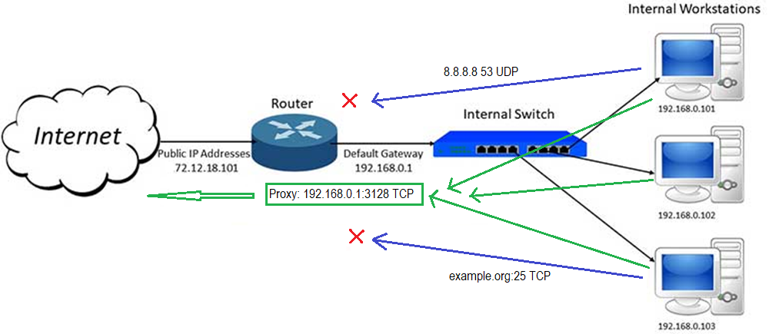
Proxy jako scentralizowana kontrola ruchu wychodzącego
W organizacjach bardzo powszechnym rozwiązaniem jest blokowanie całego ruchu wychodzącego do Internetu
z wyjątkiem ruchu HTTP/HTTPS, który dozwolony jest jedynie poprzez dedykowaną usługę proxy (stacje robocze stosują odpowiednią konfigurację)
Bardzo ułatwia to administratorom kontrolę nad ruchem między siecią wewnętrzną a Internetem i eliminuje niektóre rodzaje ataków sieciowych, jednocześnie utrudniając komunikację złośliwemu oprogramowaniu

Slide 16
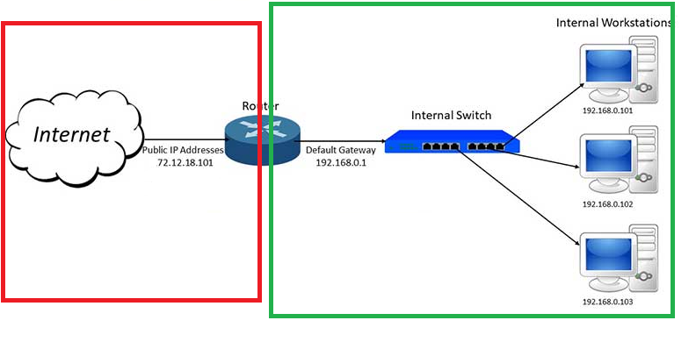
Sieć zewnętrzna i wewnętrzna - zaufanie
Bardzo ważne jest rozróżnienie kontekstu zaufania pomiędzy Internetem a siecią wewnętrzną.
Jako administratorzy:
nie mamy żadnej kontroli nad Internetem,
powinniśmy natomiast mieć pełną kontrolę nad siecią wewnętrzną.
W związku z tym do sieci wewnętrznej i zewnętrznej stosowane są zupełnie odmienne polityki:
monitoringu,
polityk firewalli.

Slide 17
Sieć zewnętrzna i wewnętrzna - zaufanie - monitoring
Większość prób nawiązywania połączeń nadchodzących z Internetu na nasz publiczny adres IP to próby ataków.
Jest to norma, na którą nie mamy wpływu ¯\_(ツ)_/¯
Nie musimy się tym specjalnie przejmować, dopóki:
polityka firewall oraz NAT nie wpuszcza żadnego ruchu do sieci wewnętrznej,
nie mamy żadnych usług sieciowych dostępnych na publicznym adresie IP (nie ma żadnych otwartych portów).
Jeśli jednak zaobserwujemy jakąkolwiek podejrzaną aktywność w sieci wewnętrznej (np. próby ataków z 192.168.0.103 na 192.168.0.1), oznacza to, że mamy w sieci intruza (192.168.0.103).

Slide 18
Sieć zewnętrzna i wewnętrzna - zaufanie - Firewall
Zewnętrzne adresy IP mają zazwyczaj restrykcyjną politykę firewall dla połączeń przychodzących, jeśli router pełni też funkcję NAT, chroni jednocześnie komputery w sieci wewnętrznej przed połączeniami z Internetu (Internet = sieć publiczna = niezaufana).
Komputery w sieci wewnętrznej (sieć prywatna = zaufana) mają zazwyczaj znacznie mniej restrykcyjną politykę firewall (host-based firewall, ustawienia indywidualnie kontrolowane przez sam system operacyjny, np. Windows Firewall/iptables)
Najczęściej akceptują one wszystkie połączenia przychodzące, z dowolnych adresów (np. ruch kierowany na port 445 TCP - Windows NetBIOS).
Przykładowo, 192.168.0.102 najprawdopodobniej może swobodnie połączyć się z 192.168.0.1 na port 445.

Slide 19
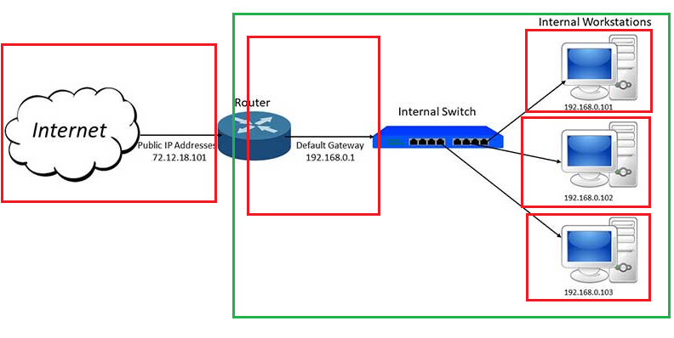
Firewall - Zero Trust
Bezpieczniejszym wariantem jest tzw. Zero-Trust Network Model - model o zerowym zaufaniu.
Nie można zaatakować czegoś, z czym nie można wejść w interakcję.
Podejście do monitoringu pozostaje tutaj to samo - zwracamy szczególną uwagę na podejrzany ruch wewnątrz naszej sieci.

Slide 20

Work from home/Home office
W 2020 praca biurowa wykonywana z miejsca zamieszkania stała się standardem
Konsekwencją jest między innymi fakt, że stacje robocze pracowników organizacji pracują w prywatnych sieciach domowych pracowników, za NAT-em ich domowych routerów
Brak restrykcyjnej polityki firewall dla ruchu wychodzącego do Internetu (wspomnianego wcześniej proxy)
Brak restrykcyjnej polityki firewall wewnątrz sieci (standardowe podejście, jako przeciwieństwo Zero Trust)
Brak monitoringu wewnątrz sieci domowej
Brak monitoring ruchu wychodzącego na zewnątrz
Ochrona wewnętrznej sieci przez NAT może być naruszana (SlipStream, świeża technika opublikowana 01.11.2020: https://samy.pl/slipstream/) - kolejny argument na rzecz modelu Zero Trust 😎

Slide 21
Rozproszenie infrastruktury, mobile, BYOD
Aktualnie infrastruktura każdej organizacji jest rozproszona (i wiążą się z tym wyzwania bezpieczeństwa)
Urządzenia mobilne (przede wszystkim smartfony) powszechnie stosowane do pracy/celów służbowych, MDM (Mobile Device Management)
Używanie prywatnego sprzętu, Bring Your Own Device
Zasoby organizacji rozproszone pomiędzy:
home office (laptopty, urządzenia mobilne),
cloud,
on-premises.

Slide 22
Koniec części #I
'

Slide 23
Źródła użytych grafik
https://salientnetworks.com/wp-content/uploads/2019/06/An-Introductory-Guide-to-Understanding-Network-Infrastructure.jpg
https://encrypted-tbn0.gstatic.com/images?q=tbn%3AANd9GcTaFcGBFVf_TtTOr_B0tPQBaC0fdlUVAtSeKw&usqp=CAU
https://www.guruadvisor.net/images/numero11/cloud.png
https://www.area19delegate.org/wp-content/uploads/2018/08/on-premise-iaas-paas.png
https://www.onlinecomputertips.com/images/networking/n146.jpg
https://external-content.duckduckgo.com/iu/?u=http%3A%2F%2Fsharepointmaven.com%2Fwp-content%2Fuploads%2F2016%2F06%2Fhome-icon2.png&f=1&nofb=1

